Slide 1
Firebase 사용방법

Slide 2

1.구글 > 파이어베이스 접속
https://firebase.google.com/?hl=ko

Slide 3
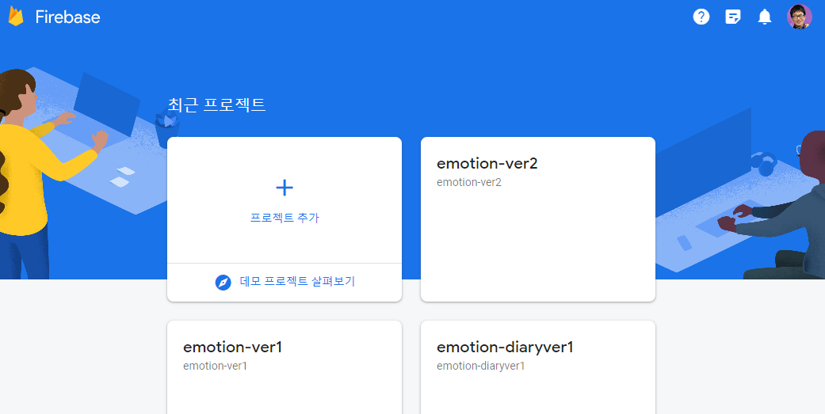
2.파이어베이스 > 프로젝트 추가

Slide 4

3.파이어베이스 프로젝트 이름 생성

Slide 5
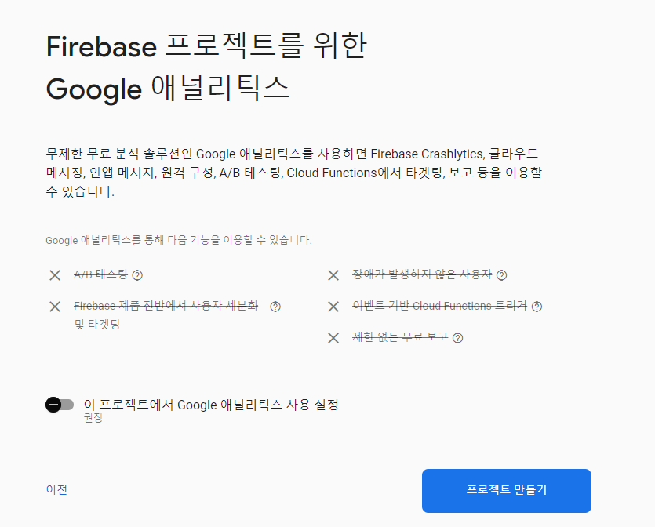
4.파이어베이스 > GA 설정 해제

Slide 6


5.파이어베이스 > 프로젝트 생성
프로젝트 생성 및 완료 단계

Slide 7

6.파이어베이스 > 호스팅 설정
왼쪽 메뉴 : 빌드 > Hosting

Slide 8
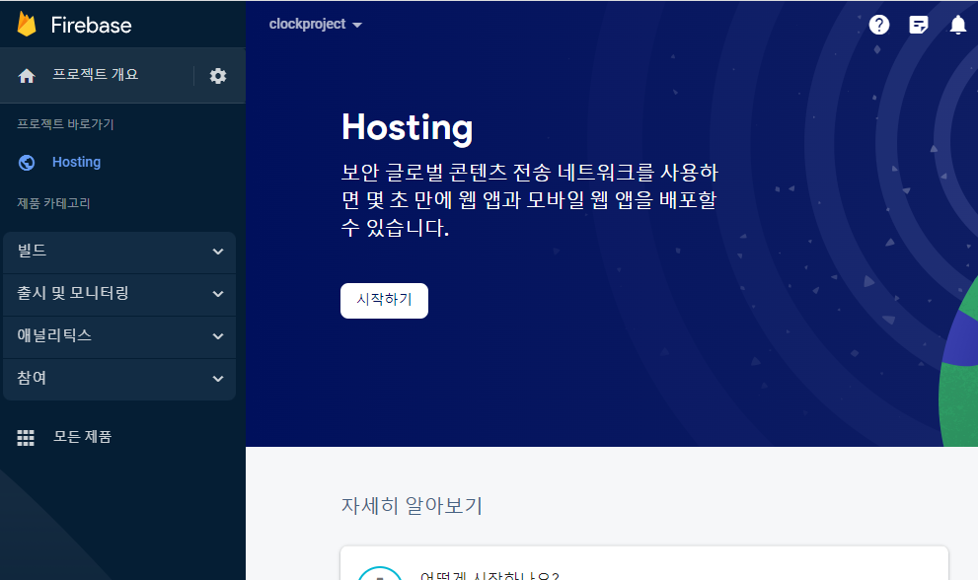
6.파이어베이스 > 호스팅 설정
Hosting => 시작하기

Slide 9
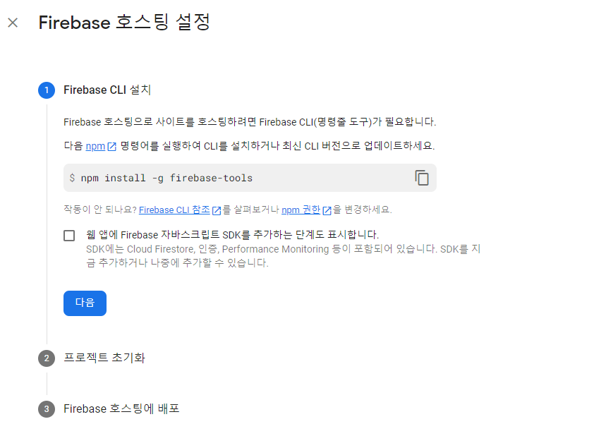
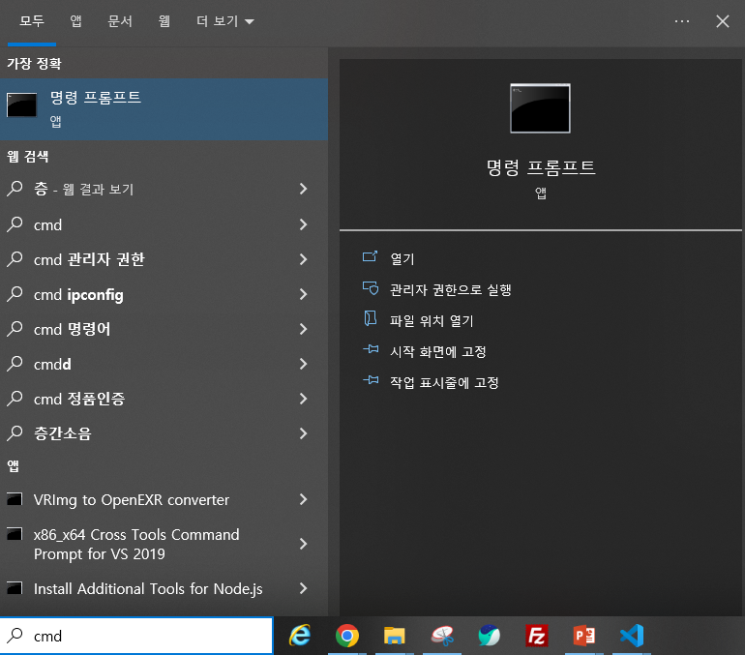
6.파이어베이스 > 호스팅 설정
내 컴퓨터 > 명령프롬프트 (*cmd)접속 > 관리자 권한으로 실행

Slide 10
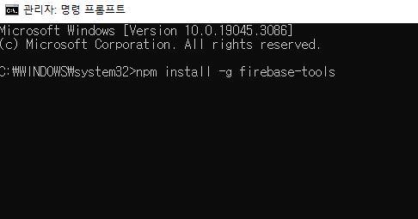
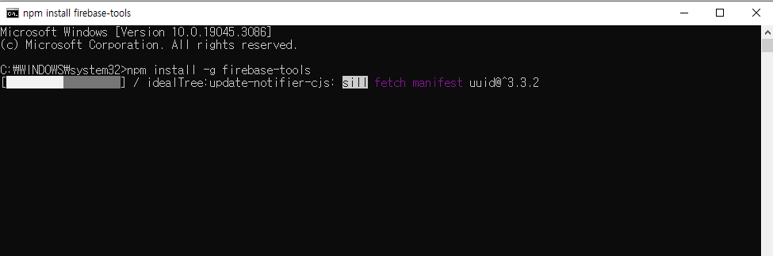
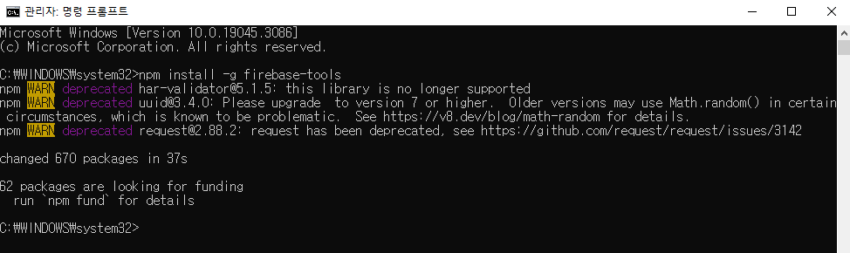

6.파이어베이스 > 호스팅 설정
npm > firebase 설치

Slide 11
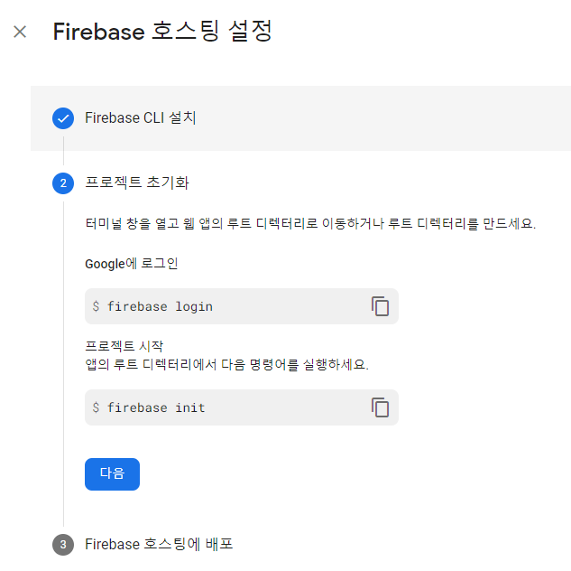
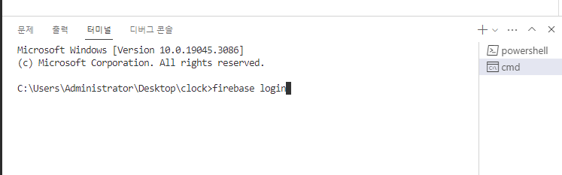
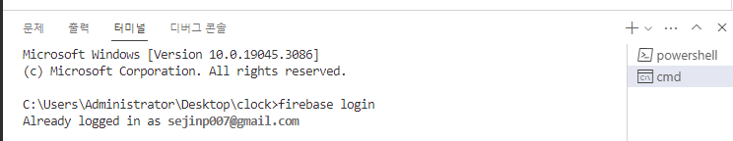
6.파이어베이스 > 호스팅 설정
vs code 터미널 > cmd > firebase 로그인 & 초기화 진행

Slide 12
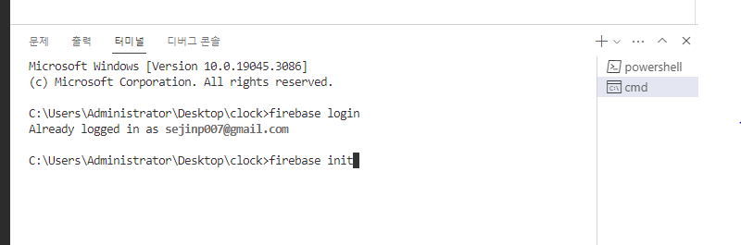
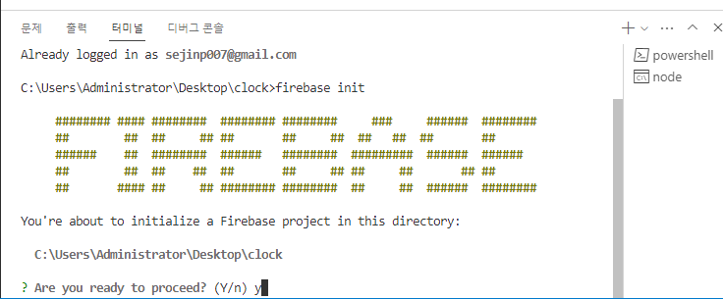
6.파이어베이스 > 호스팅 설정
firebase 초기화 시작

Slide 13
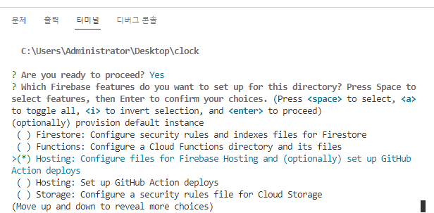
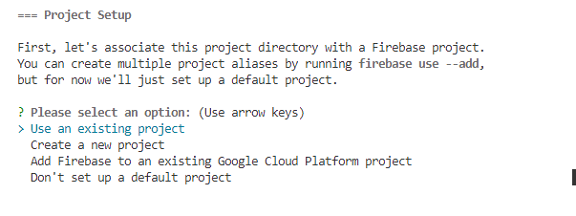
6.파이어베이스 > 호스팅 설정
1.Firebase에서 사용하고자 하는 기능 선택 :
Hosting : Configure files for Firebase….
2.Hosting 기능을 기존 프로젝트로 할 지 선택 :
- Use an existing project

Slide 14
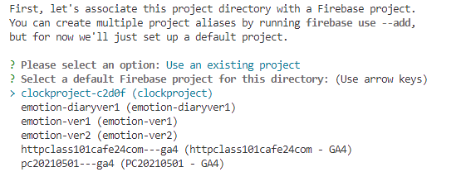
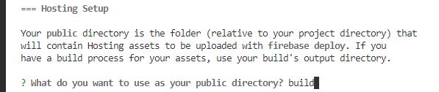
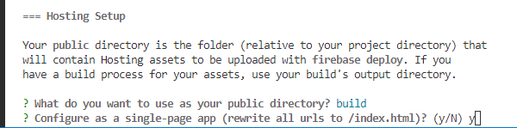
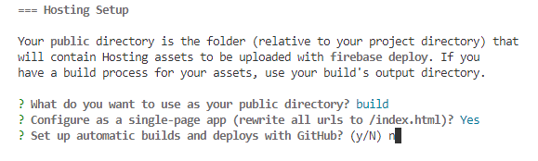
6.파이어베이스 > 호스팅 설정
3.앞에서 만들었던 프로젝트 이름 선택
4.호스팅할 때 접근할 공개 폴더 선택 public
5.SPA 여부 선택
6.GitHub 배포여부 선택

Slide 15
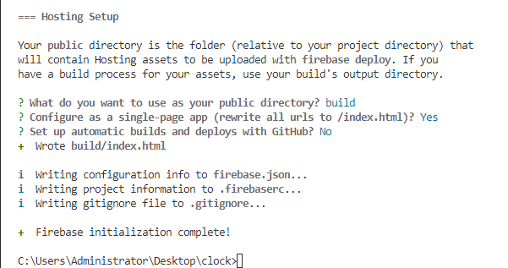
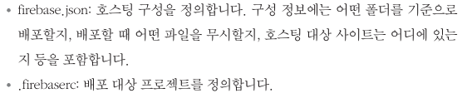
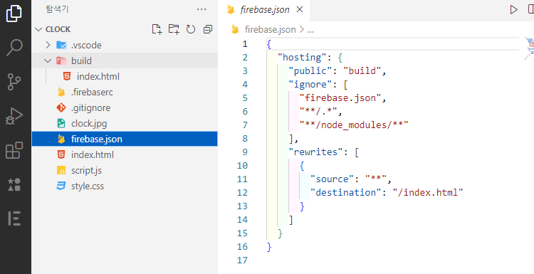
6.파이어베이스 > 호스팅 설정
7.호스팅 설정 완료!

Slide 16
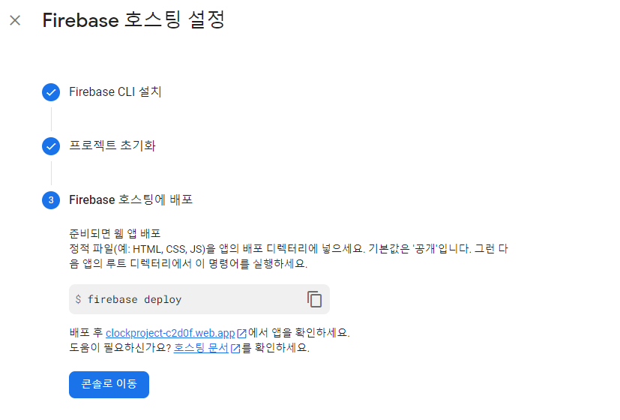

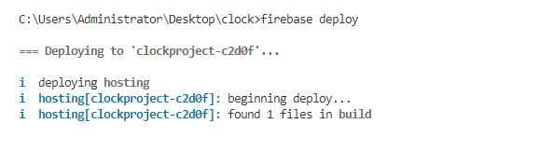
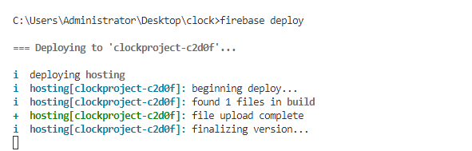
6.파이어베이스 > 호스팅 설정
vs code 터미널 > cmd > firebase deploy 입력

Slide 17
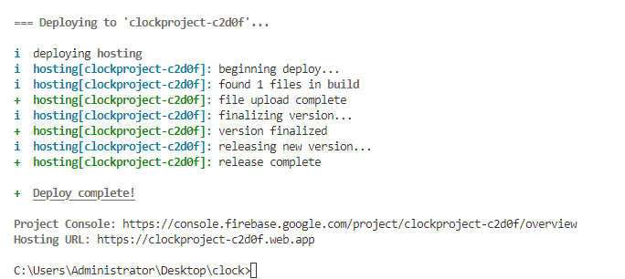
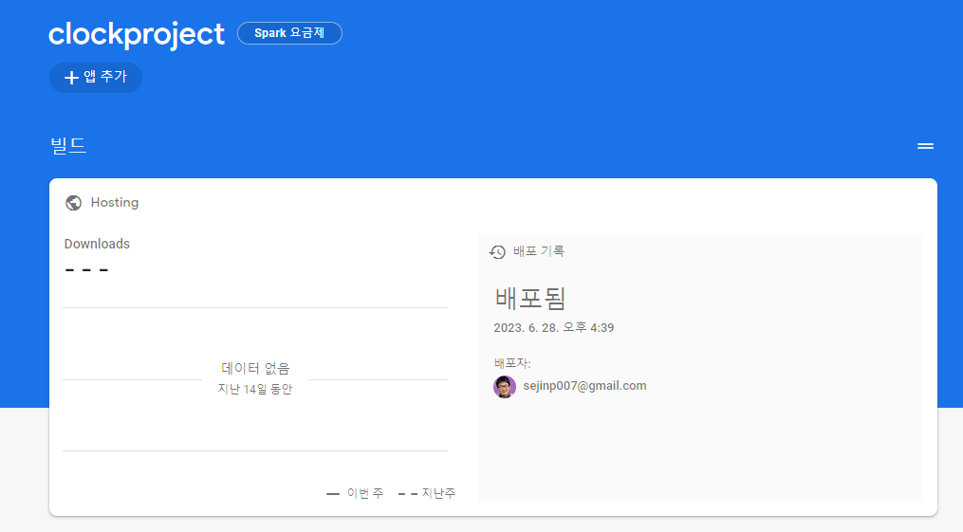
7.파이어베이스 > 호스팅 완료

Slide 18
Open Graph 사용방법

Slide 19
